Slide 1
Kesetaraan Nilai Mata Uang

Slide 2
Kesetaraan Nilai Mata Uang
1
=
2
=
+
3
=

Slide 3
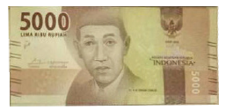
4
=
5
+
=

Slide 4
6
=
+
7
=
+
8
2
=

Slide 5
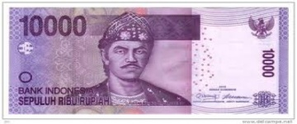
8
=
=
9
+

Slide 6
10
=
11
=

Slide 7
1 keping uang lima ratusan = keping uang seratusan
1
5
1 keping uang seribuan = keping uang dua ratusan
2
5
1 lembar uang dua ribuan = keping uang lima ratusan
3
4
2 lembar uang dua ribuan = lembar uang seribuan
4
4

Slide 8
2 lembar uang lima ribuan = lembar uang sepuluh ribu
5
1
1 lembar uang sepuluh ribuan = lembar uang dua ribuan
6
5
2 lembar uang lima ribuan = lembar uang seribuan
7
10
3 lembar uang seribuan = keping uang seribuan
8
3

